Slide 1


Sistema Gestión Iniciativas CAPEX Gerencia Proyectos / Gerencia Administración y Finanzas Manual Operativo – Capacitación Usuario
Ingreso de Iniciativa – Rol Gestor
Equipo Integrado GP / GAF / TICA
Minera centinela, abril 2019

Slide 2
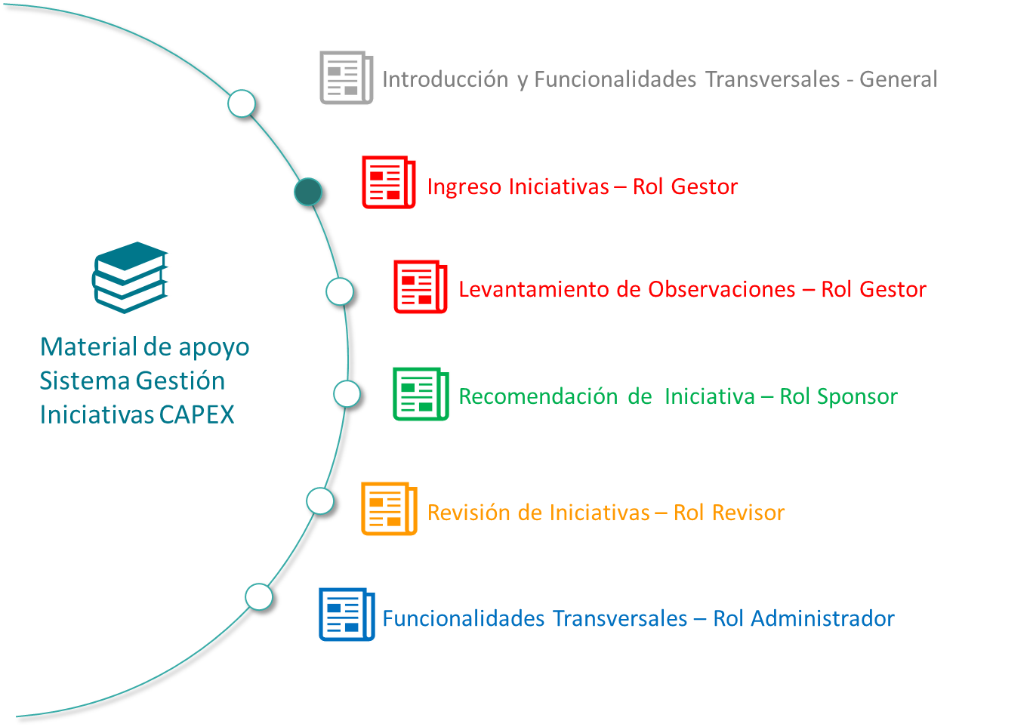
Sistema Gestión Iniciativas CAPEX
Mapa General Documentos de Capacitación

Slide 3

Sistema Gestión Iniciativas CAPEX
Contenido de la Capacitación
Tab 1: Identificación
Tab 2: Categorización
Tab 3: Presupuesto (Flujos)
Tab 4: Descripción Detallada
Tab 5: Evaluación Económica
Tab 6: Evaluación de Riesgo
Tab 7: Resumen CAPEX e Hitos
Tab 8: Documentos Adjuntos
Hola Gestor!!!
Iniciarás el aprendizaje para el desarrollo de una Iniciativa CAPEX de una forma didáctica.
Te acompañaré en este proceso indicándote las alertas y los temas relevantes que debieras recordar.

Slide 4
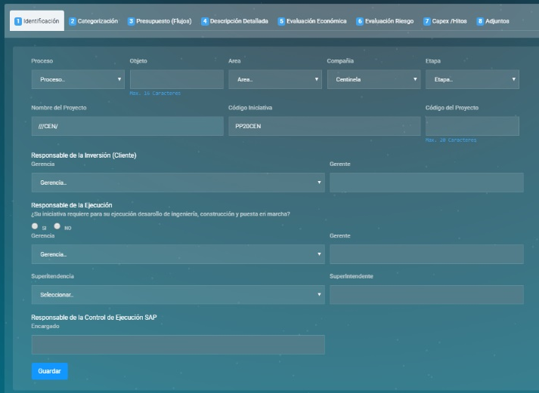

Sistema Gestión Iniciativas CAPEX
Tab 1: Identificación
Iniciemos!!!
Debes agregar el nombre del estudio o proyectos que quieres ingresar.
Selecciona de cada lista desplegable los parámetros que se ajusten a tu iniciativa.
Solo puedes agregar libremente el “Objeto” del proyecto con un tope de 16 caracteres.
La Etapa seleccionada será una variable importante para validar el Ciclo Inversional, en base al nivel de ingeniería de respaldo que veremos en el Tab 2.
Con el ingreso de los 5 parámetros anteriores se construye el NOMBRE y CODIGO de la iniciativa
El código del proyecto debes agregarlo cuando la iniciativa es un proyecto “Remanente”, es decir, es un proyecto ya autorizado. De lo contrario la Gerencia de Administración & Finanzas lo agregará cuando el proyecto quede en el ejercicio oficial
Gestor, te presento el Tab 1 de “Identificación”.
Dale una mirada para que lo conozcas y entiendas mejor mi orientación y ayuda.
Debes indicar el Responsable Cliente y el Responsable Ejecutor de la Iniciativa.
Recuerda que si una iniciativa, a partir de la etapa de factibilidad, requiere desarrollo de Ingeniería, construcción y puesta en marcha… el responsable de su ejecución es la Gerencia de Proyectos.
Para etapas anteriores a factibilidad y para el caso de las adquisiciones el proyecto lo debe ejecutar el área cliente.
Caso particular son los proyectos TICA, en el que ellos son los Ejecutores en cualquier etapa del ciclo inversional.

Slide 5
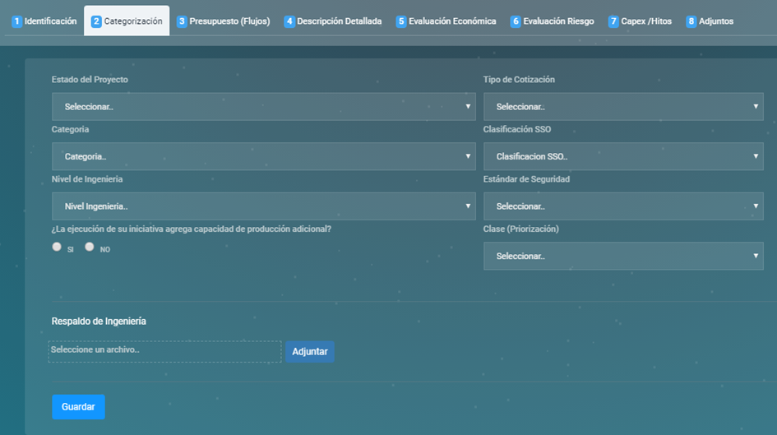

Sistema Gestión Iniciativas CAPEX
Tab 2: Categorización
El sistema detecta el Incumplimiento del ciclo inversional y no permitirá guardar ni enviar si es que esto no se soluciona.
Para ayudar a solucionar esta inconsistencia, el sistema propone 3 alternativas excluyentes:
Cambiar la “etapa” en el Tab 1
Cambiar el “Nivel de Ingeniería” en el Tab 2.
Desarrollar formulario de Baja Complejidad que permite identificar en qué etapa del ciclo inversional se recomienda ingresar. Se debe adjuntar la evidencia de la reunión del equipo del proyecto (cliente – ejecutor) por medio de Registro de Asistencia.
En la siguiente slide te mostraré los pantallazos asociados a esta alerta y el formulario de “Baja Complejidad”
Debes seleccionar las variables que permitirán identificar o agrupar la iniciativa en base a diferentes categorías.
El “Estado del Proyecto” puede ser Nuevo, Remanente o Futuro (la opción “Futuro solo será visible en los ejercicios de Caso Base/Desarrollo)
No olvides adjuntar los respaldos que este Tab requiere, como por ejemplo:
Cotización
Respaldo de Ingeniería
etc.
La declaración de “Nivel de Ingeniería” es una variable clave para poder medir el cumplimiento del Ciclo Inversional de la Iniciativa y se contrasta con la “Etapa” declarada en la construcción del Nombre de la Iniciativa en el Tab 1
Por ejemplo: Si el proyecto postula a solicitar financiamiento para una etapa “Inversional” y estoy declarando que se disponen de antecedentes a nivel de ingeniería en etapa de “Prefactibilidad”, entonces No se cumple el Ciclo Inversional.
Gestor, te presento el Tab 2 de “Categorización”.
Dale una mirada para que lo conozcas y entiendas mejor mi orientación y ayuda.

Slide 6
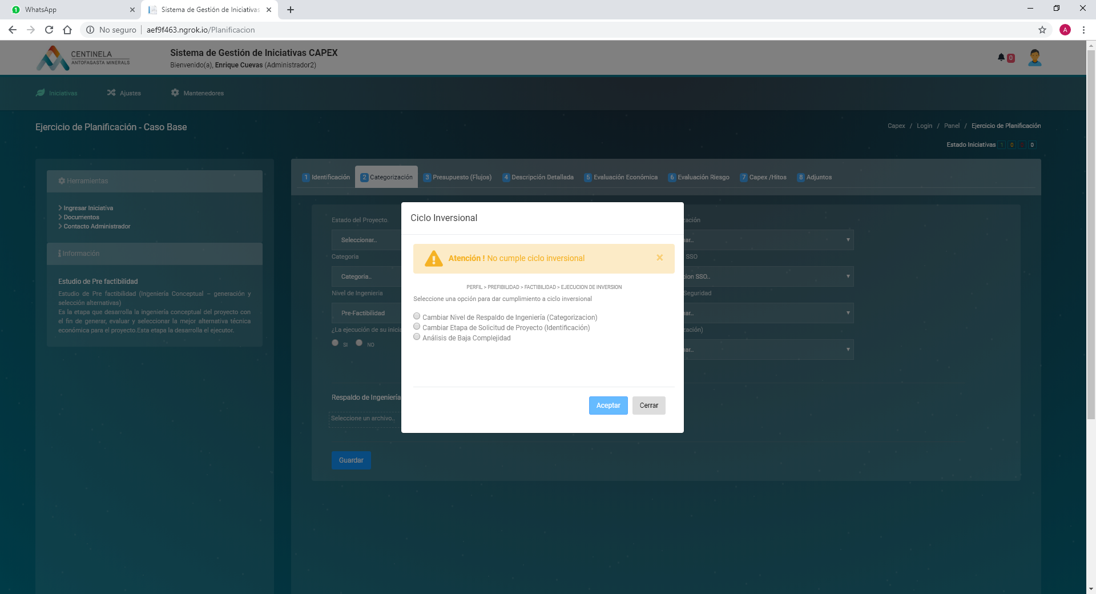
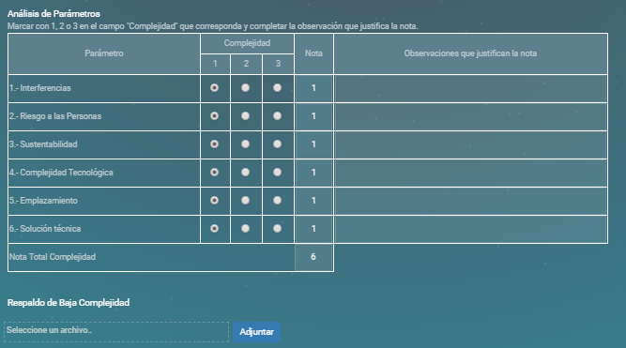
Sistema Gestión Iniciativas CAPEX
Tab 2: Categorización
Mensaje de Incumplimiento Ciclo Inversional
Formulario de Análisis de Baja Complejidad

Slide 7
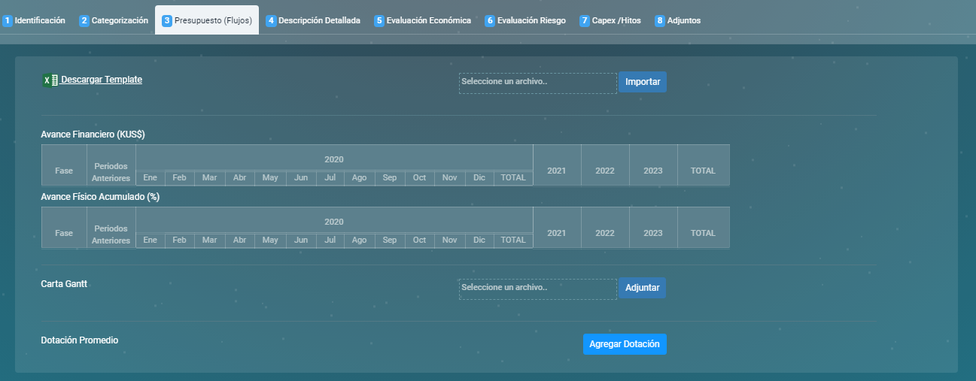
Sistema Gestión Iniciativas CAPEX
Tab 3: Presupuesto (Flujos)
En esta sección debes cargar la información física y financiera de la iniciativa mediante un archivo Excel “template”.
Este archivo lo puedes descargar y luego debes completar en base a la planificación y finalmente adjuntar para importar. Contiene las siguientes 3 hojas de trabajo:
hitos principales (general)
vectores físico por fase
vectores financiero por fase.
Entendemos que la declaración de hitos y vectores físico – financieros obedecen a un plan de ejecución, por lo que es obligatorio como mínimo adjuntar cronograma de actividades en la sección de documentos adjuntos de este Tab.
En la siguiente Slide podrás ver el “template” y conocer su estructura, su funcionalidad y restricciones.
Gestor, te presento el Tab 3 de “Presupuesto (Flujos)”.
Dale una mirada para que lo conozcas y entiendas mejor mi orientación y ayuda.

Slide 8
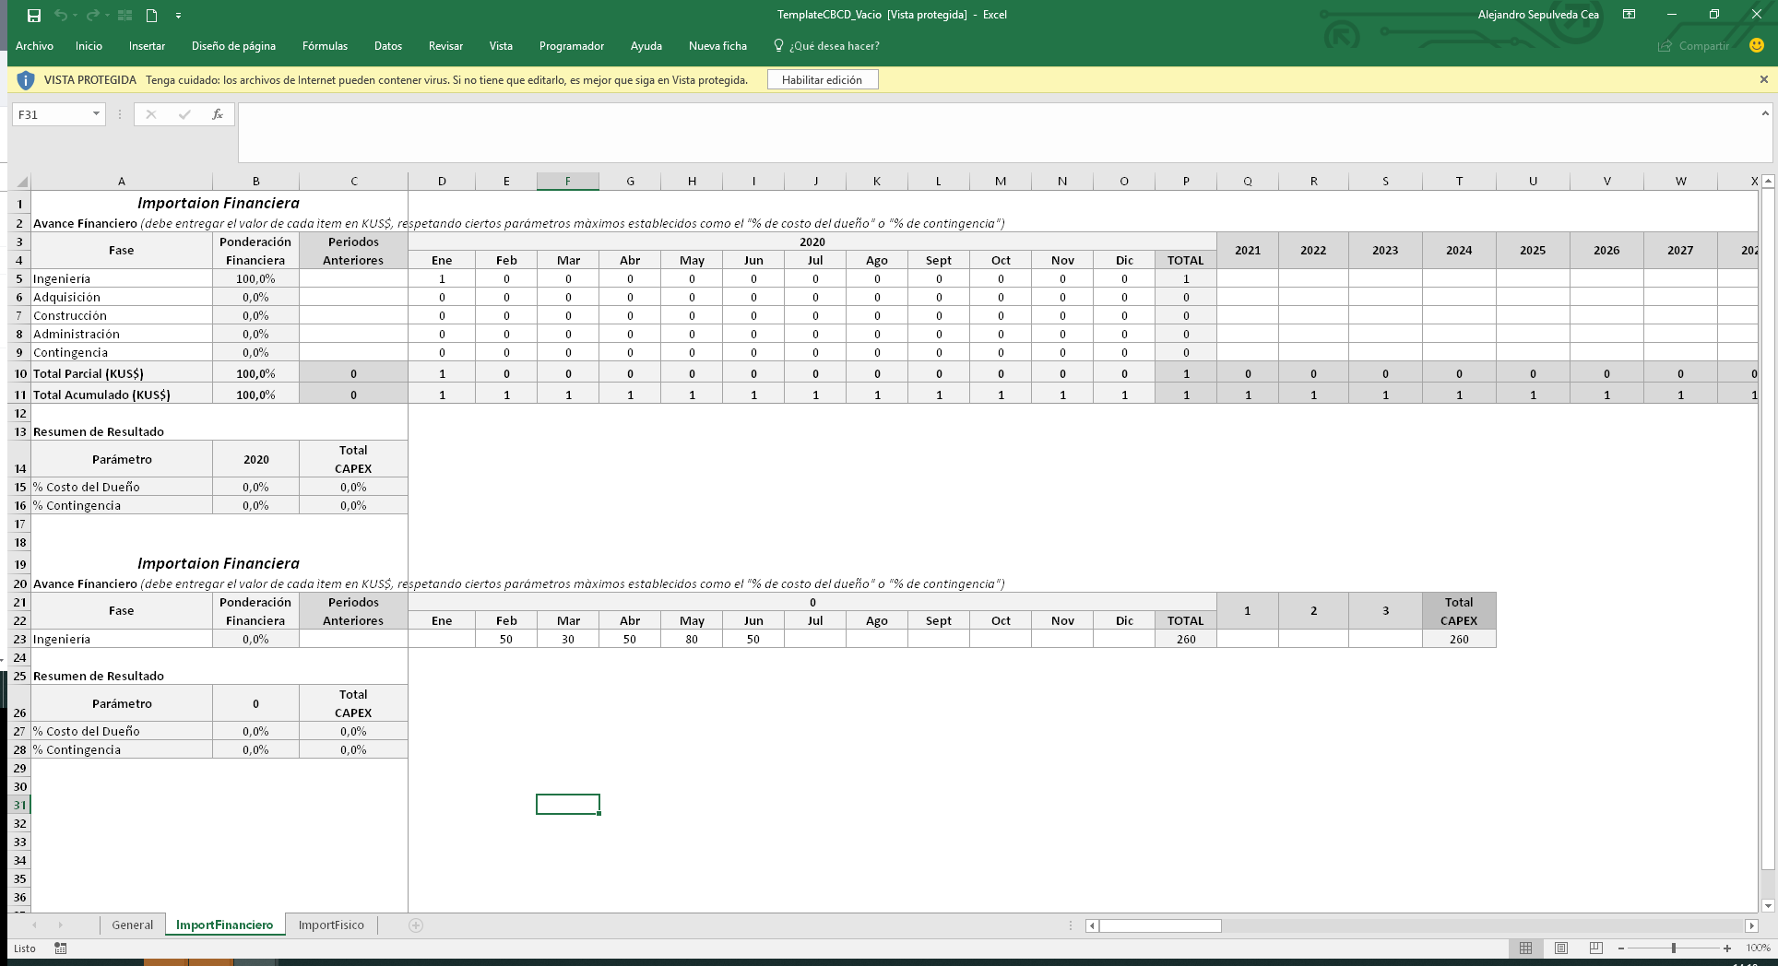
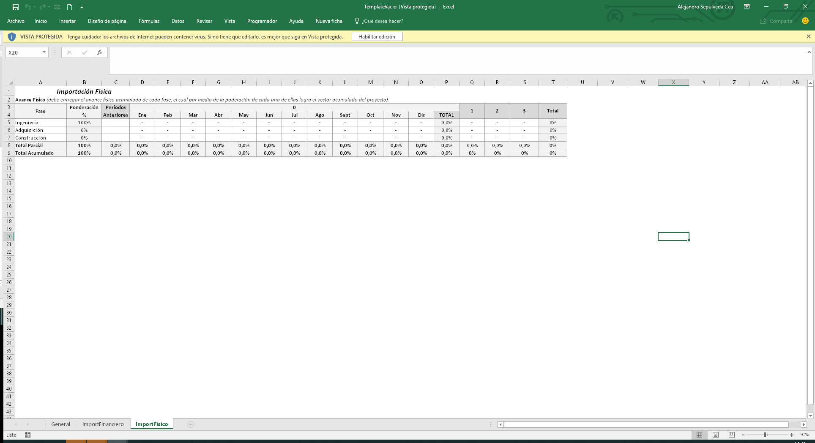
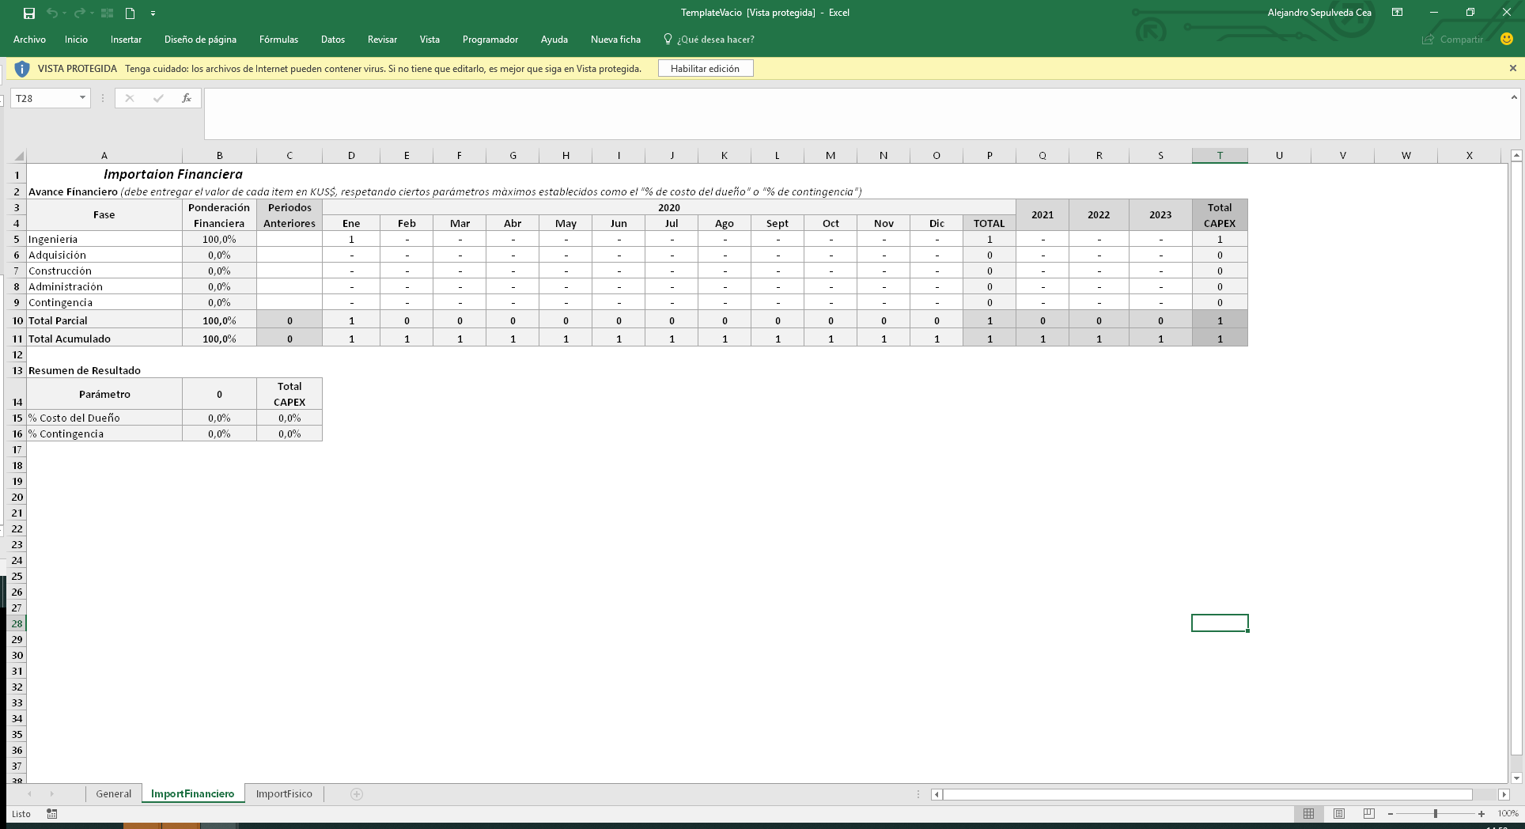
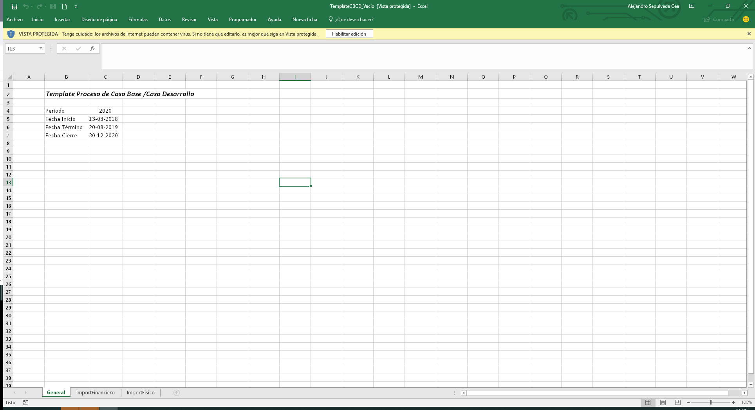
Sistema Gestión Iniciativas CAPEX
Tab 3: Presupuesto (Flujos)
③ La segunda hoja contiene la información física del proyecto, la que se debe completar mensualmente en el primer año y luego anualmente. Esta información debe ser agregada para las fases que aplique según el alcance de la iniciativa.
④ La tercera hoja contiene la información financiera del proyecto, la que se debe completar mensualmente en el primer año y luego anualmente. Esta información debe ser agregada para las fases que aplique según el alcance de la iniciativa.
Presenta totales parciales y acumuladas, ponderaciones por fase y finalmente un cuadro resumen de incidencia del costo del dueño y de las contingencias de la iniciativa.
① El template con tiene 3 hojas que no se pueden modificar para poder importar la información. Se pueden agregar mas hojas libremente según requieras para desarrollar la planificación.
② La primera hoja corresponde al ingreso del inicio del periodo y a los hitos mínimos de la iniciativa
No se puede editar el formato de las hojas originales por ningún motivo. De lo contrario no se podrá importar el archivo al sistema. Siendo mas explicito no se permite agregar o eliminar columnas o filas.
Cualquier trabajo requerido se puede desarrollar agregando una hoja nueva al Excel.
Para el caso de un ejercicio de Presupuesto, se mostrarán solo los 3 años siguientes, en el caso de un Caso Base o Desarrollo el template tendrá disponible hasta el año 2100.
Para el caso de un ejercicio de Presupuesto, se mostrarán solo los 3 años siguientes, en el caso de un Caso Base o Desarrollo el template tendrá disponible hasta el año 2100.

Slide 9
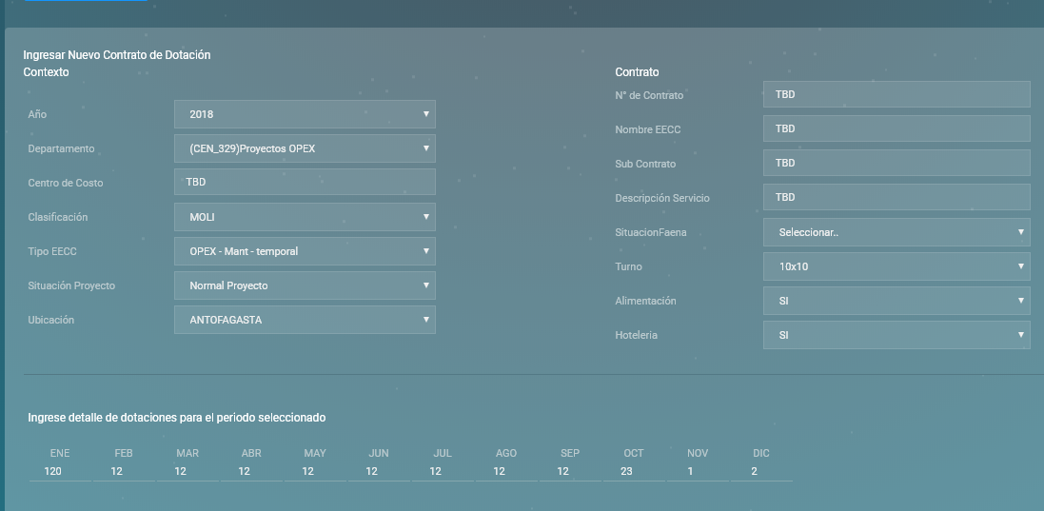
Sistema Gestión Iniciativas CAPEX
Tab 3: Presupuesto (Flujos)
En esta sección debes agregar la dotación de Empresas Colaboradoras requeridas para el desarrollo de la iniciativa una vez aprobada en cartera y posteriormente autorizada para su ejecución.
Esta dotación corresponde a la dotación contratada y se debe diferenciar por turno y por localidad de alojamiento entre otras variables que el sistema solicita que ingreses y selecciones de listas predefinidas.
De no conocer alguna respuesta que el sistema solicite, como por ejemplo el N| de contrato o nombre de la empresa colaboradora, puedes agregar “Por Definir” o “TBD”.

Slide 10
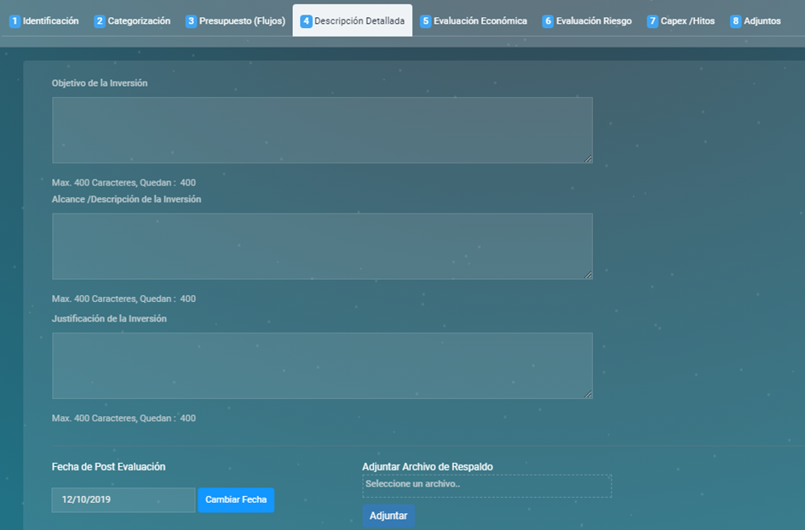

Sistema Gestión Iniciativas CAPEX
Tab 4: Descripción Detallada
Debes agregar la descripción del Objetivo, el Alcance y Justificación de la Inversión
Por ejemplo:
Objetivo: Controlar la Polución en el proceso de Chancado.
Alcance: Desarrollo de Ingeniería de detalle y la compra e instalación de supresor y aspirador de polvo industrial.
Justificación: ESO, cumplimiento Normativo, etc.
El sistema restringe cada ingreso de información a 400 caracteres.
Se requiere adjuntar el caso de negocio o cualquier otro antecedente necesario para un mejor entendimiento y detalle.
Se recomienda indicar en el alcance las exclusiones del proyecto.
Gestor, te presento el Tab 4 de “Descripción Detallada”.
Dale una mirada para que lo conozcas y entiendas mejor mi orientación y ayuda.

Slide 11
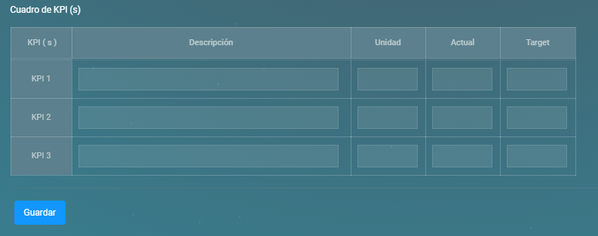
Sistema Gestión Iniciativas CAPEX
Tab 4: Descripción Detallada
Debes agregar los parámetros claves de post-evaluación del proyecto.
Estos son las promesas que el proyecto ofrece una vez sea ejecutado, por lo que requieren la situación actual y la situación propuesta.
Todos los proyectos deben por lo menos indicar 1 KPI como parámetro de post-evaluación.
Por Ejemplo: Un proyecto desarrollará ciertas obras de infraestructura y de proceso en la Planta Concentradora y su promesa es llevar la capacidad de producción de 105 ktpd (actual) a 125 ktpd (target).

Slide 12
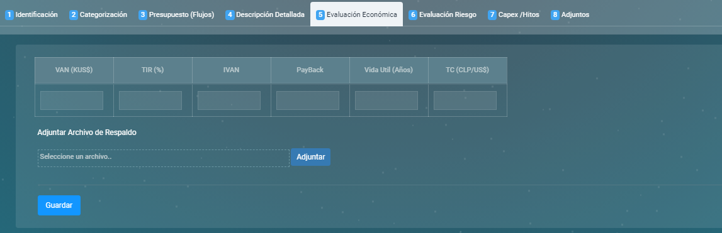
Sistema Gestión Iniciativas CAPEX
Tab 5: Evaluación Económica
Gestor, te presento el Tab 5 de “Evaluación Económica”.
Dale una mirada para que lo conozcas y entiendas mejor mi orientación y ayuda.
Si tu iniciativa se justifica por evaluación económica en su caso de negocio, debes agregar aquí los parámetros solicitados.
Es obligatorio adjuntar el archivo de respaldo de la evaluación para que el Rol Revisor pueda analizar y validar los parámetros declarados.

Slide 13
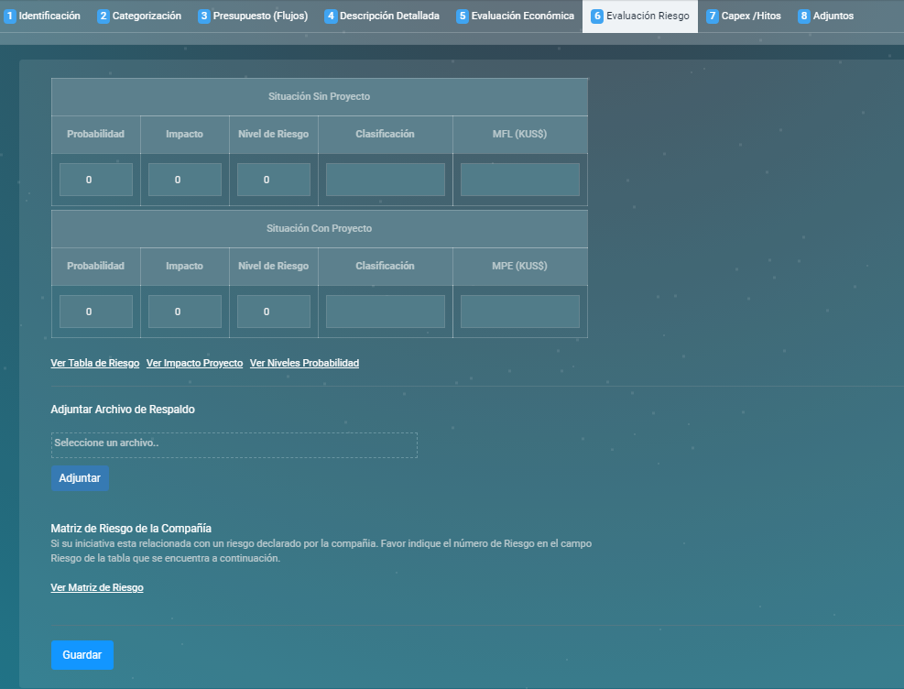
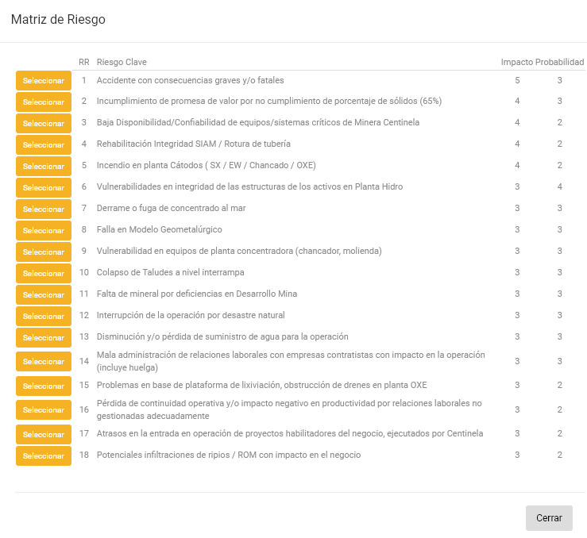
Sistema Gestión Iniciativas CAPEX
Tab 6: Evaluación de Riesgo
Finalmente si tu iniciativa esta asociada a algún Riesgo declarado en la “Matriz de Riesgo de la Compañía”, debes seleccionarlo, haciendo click.
Debes ingresar los parámetros de la evaluación de riesgos para la situación sin proyecto y la situación con proyecto.
El sistema ofrece como ayuda link con información de ayuda para completar los criterios de “probabilidad” e “impacto”, además de la tabla con los “Niveles de Riesgos”.
Es obligatorio adjuntar el archivo de respaldo de la evaluación para que el Rol Revisor pueda analizar y validar los parámetros declarados.
Gestor, te presento el Tab 6 de “Evaluación de Riesgos”.
Dale una mirada para que lo conozcas y entiendas mejor mi orientación y ayuda.

Slide 14
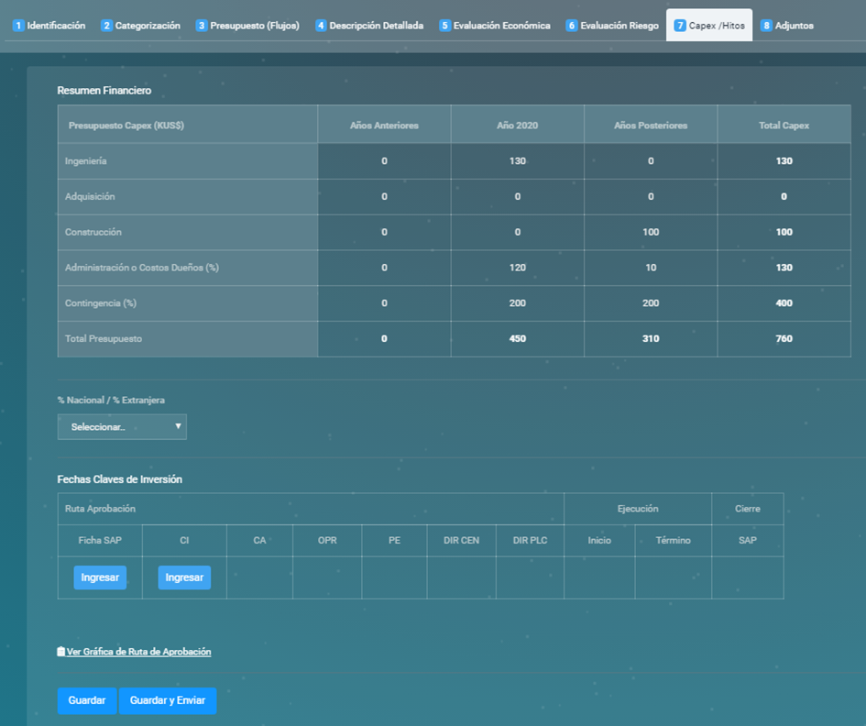
Sistema Gestión Iniciativas CAPEX
Tab 7: Resumen CAPEX e Hitos
Gestor, te presento el Tab 7 de “CAPEX / Hitos”.
Dale una mirada para que lo conozcas y entiendas mejor mi orientación y ayuda.
Este Tab presenta en forma resumida el CAPEX de la iniciativa, usando la información ya importada por medio del “template” del Tab 3.
Se debe seleccionar la proporcionalidad entre moneda nacional y extranjera.
En la sección de hitos, el sistema carga las fechas de “inicio”, “término” y “cierre” ya importadas en el “template” del Tab 3.
En base al CAPEX declarado, el sistema activa o permite editar las instancias del Governance que debiesen ser consideradas en la planificación.
Si las fechas estimadas de Governance complican o generan conflicto con la planificación de inicio de la iniciativa, se debe ajustar (desplazar) la fecha de inicio y actualizar las variables de avance físico y flujos financieros mensuales consecuentemente.

Slide 15
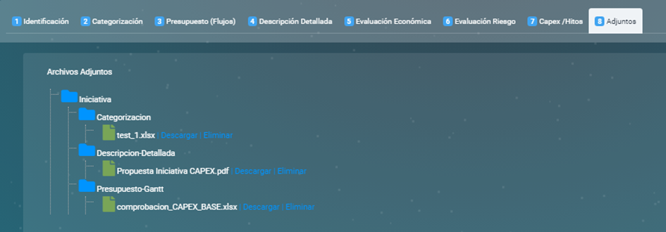
Sistema Gestión Iniciativas CAPEX
Tab 8: Documentos Adjuntos
Gestor, te presento el Tab 8 de “Adjuntos”.
Dale una mirada para que lo conozcas y entiendas mejor mi orientación y ayuda.
El sistema permite cargar “n” archivos de forma individual en las secciones habilitadas para esto.
El tamaño máximo por archivo tiene un límite de 25 Mb.
Si requieres cargar grupos de archivos, te recomiendo que los subas en formato .Zip
Este Tab contiene un resumen estructurado y ordenado de todos los documentos adjuntos que subiste durante el ingreso de la iniciativa.
Puedes descargarlos o eliminarlos.
Si requieres cargar mas archivos debes hacerlos en los Tab’s correspondientes.
Esta información es la que se revisará en detalle para la aprobación, por lo que te recomiendo agregar un buen nivel de información para que tu proyecto siga su curso de aprobación y finalmente conforme un ejercicio oficial.

Slide 16
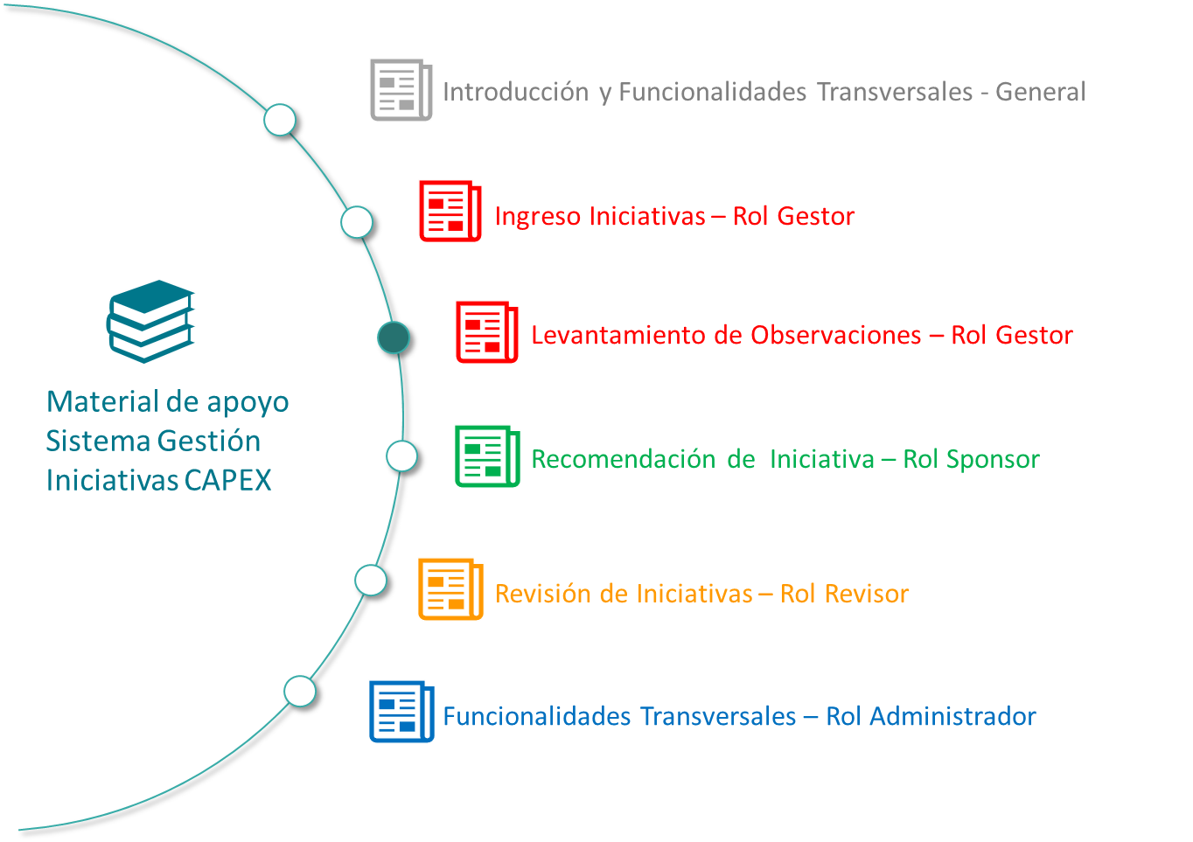
Sistema Gestión Iniciativas CAPEX
Felicitaciones Gestor!
Haz terminado este material de orientación y ayuda para ingresar tu iniciativa.
Si requieres de mi ayuda para usar el módulo de “Gestión de Iniciativas”, donde podrás consultar, responder comentarios y editar tu iniciativa en los diversos estados mientras fluye por el flujo de trabajo hasta conformar un ejercicio oficial, debes consultar el material de apoyo que aparece en la siguiente imagen.

